Slide 1
Генетическая информация в клетке. Генетический код
Тема урока:

Slide 2
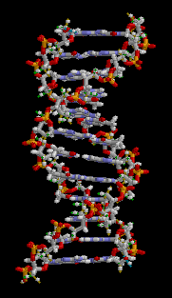
Наследственная информация
Одной из основных функций живых систем является размножение – это способность передавать следующим поколениям свои признаки и особенности, т. е. воспроизводить себе подобных. Это явление наследования признаков основано на передаче из поколения в поколение наследственной информации.
Материальным носителем этой информации являются молекулы ДНК.

Slide 3
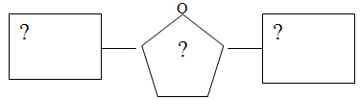
Вспомним то, что знаем
Какие вы знаете нуклеиновые кислоты?
Какое строение имеет нуклеотид?
Чем отличаются друг от друга эти нуклеиновые кислоты?
Нуклеотид
Азотистое Рибоза Остаток
основание или фосфорной
Дезокси- кислоты
рибоза
?
?

Slide 4
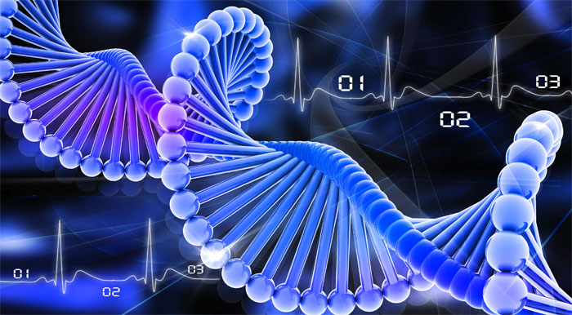
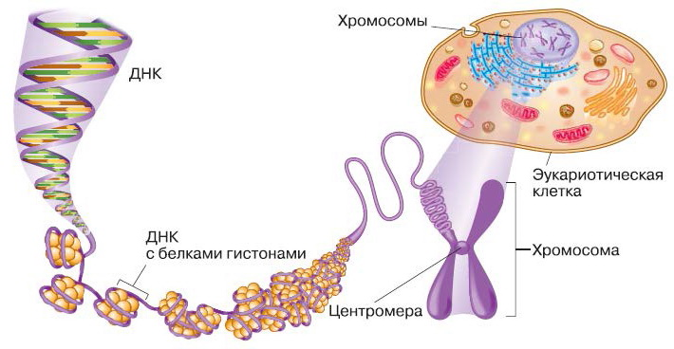
ДНК – матрица для синтеза белков
Роль матрицы в клетках живых организмов выполняют
молекулы ДНК.
ДНК каждой клетки несёт информацию
о структурных белках,
о всех белках- ферментах,
белках-гормонах и других белках.

Slide 5
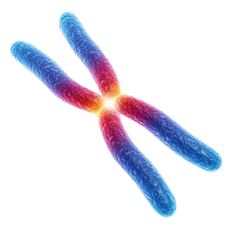
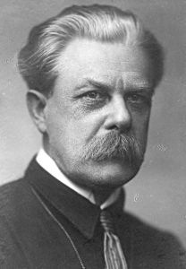
Основные понятия темы
Ген –
Участок молекулы ДНК, служащий матрицей для синтеза
одной полипептидной цепи, т. е. одного белка.
Генетическая
информация –
Вся информация, заключённая в молекулах
ДНК.
Матрица –
Основа, с которой считывается
информация.
Геном –
Вся совокупность ДНК клетки.
Кольцов Николай Константинович
(1872-1940)
Отечественный зоолог, цитолог, генетик. Основоположник экспериментального метода исследований в биологии в нашей стране.
Впервые выступил с теорией матричной репродукции хромосом.

Slide 6
ДНК и-РНК Белок

Slide 7
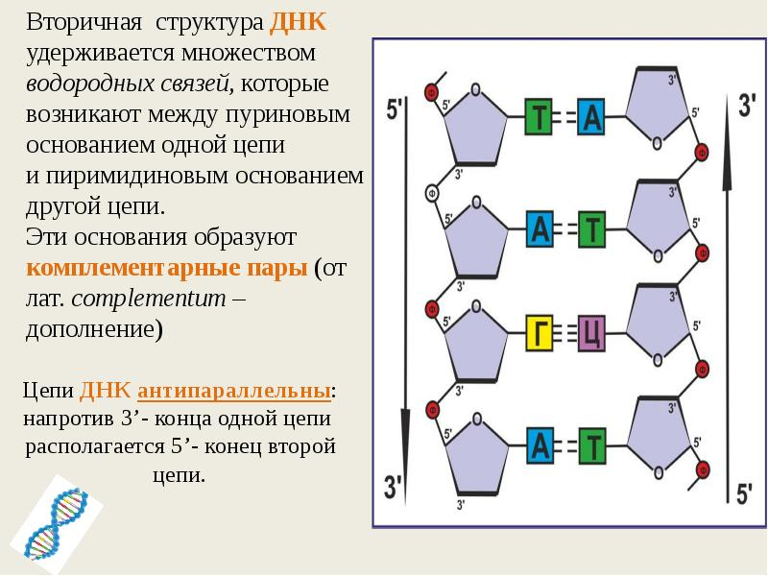

Slide 8
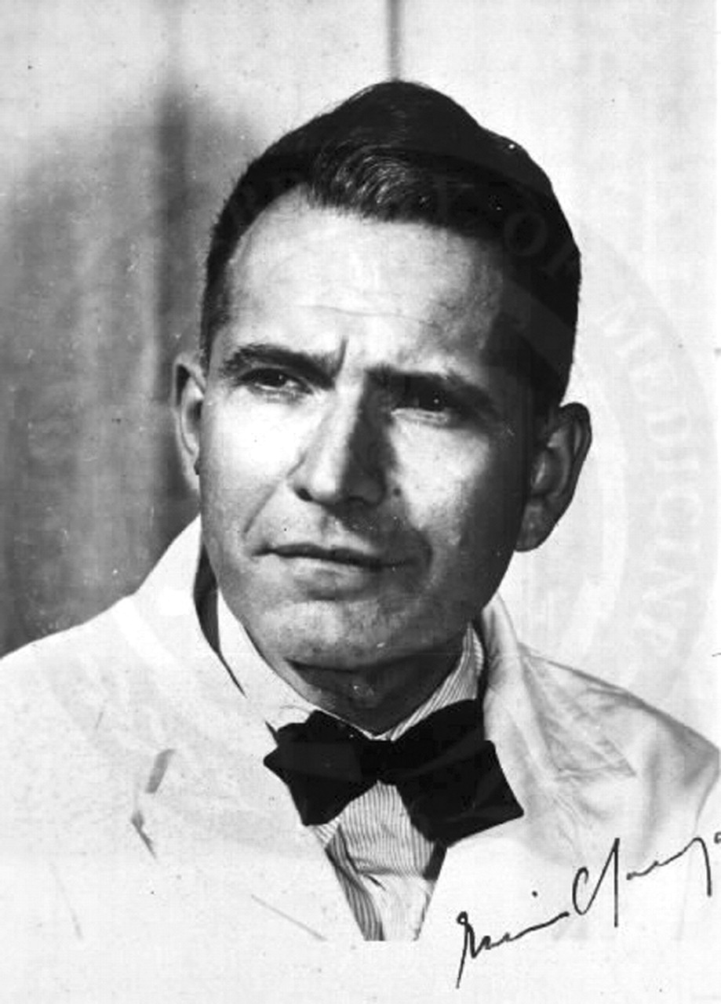
В 1968 году американский биохимик Эрвин Чаргафф выявил, что в каждой из нитей ДНК количество аденина приблизительно равно количеству тимина, а гуанина — цитозину:
А = Т, Г = Ц

Slide 9
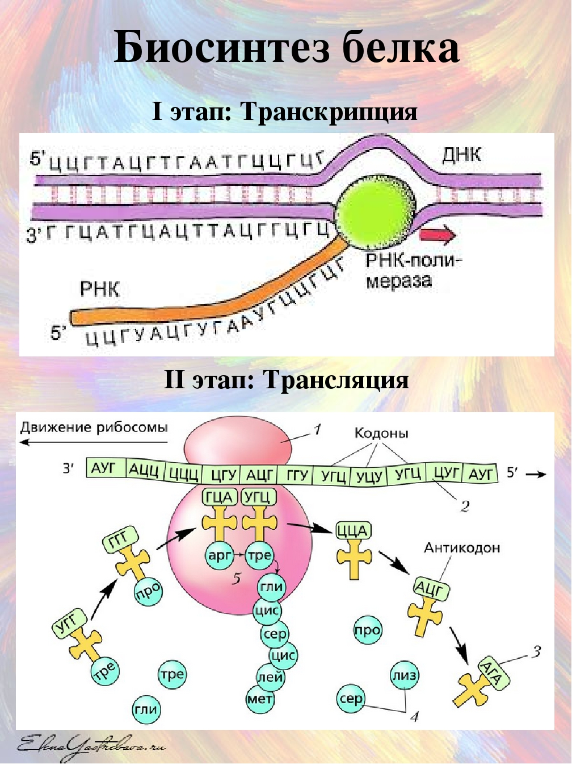

Slide 10
Генетический код – это система записи информации о последовательности расположения аминокислот в белках с помощью последовательности расположения нуклеотидов в и-РНК.

Slide 11
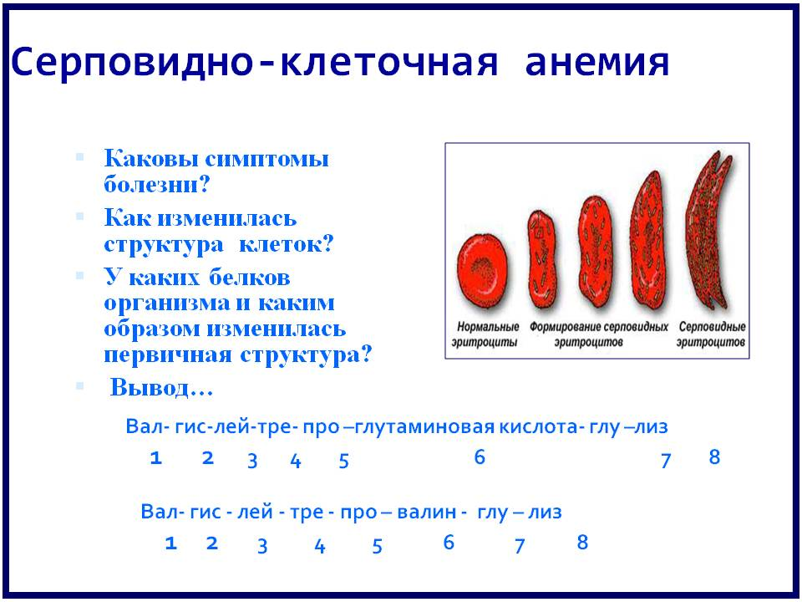

Slide 12
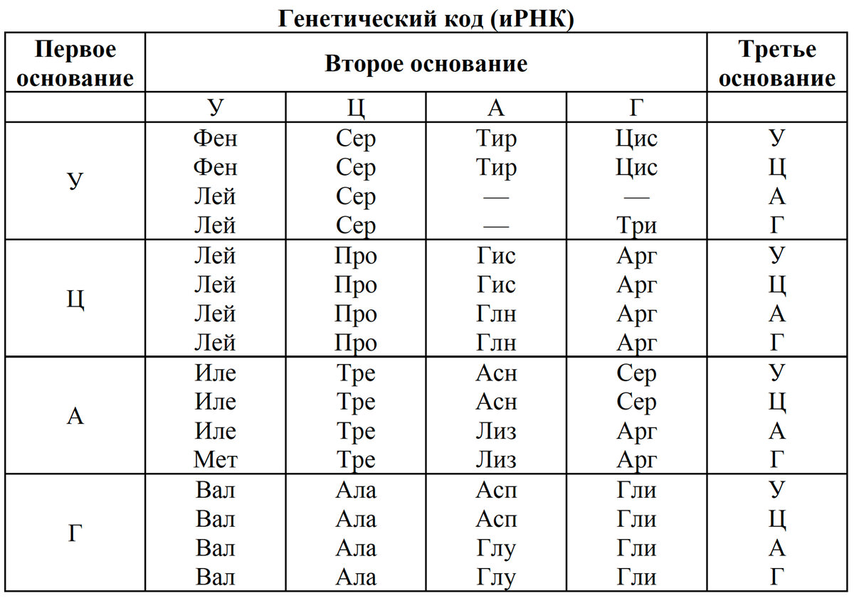

Slide 13
Свойства генетического кода
Свойства генетического кода
Код триплетен: каждая из 20 аминокислот зашифрована последовательностью трех нуклеотидов, называемых триплетом или кодоном.
Работа с учебником стр. 22-23)

Slide 14
Свойства генетического кода
2. Избыточность (вырожденность) — одной и той же аминокислоте может соответствовать несколько кодонов.
Аланин:
ГЦУ
ГЦЦ
ГЦА
ГЦГ

Slide 15
Свойства генетического кода
3. Код однозначен: каждый кодон шифрует только одну аминокислоту.

Slide 16
4. Между генами имеются «знаки препинания» - стоп кодоны
УАА, УАГ, УГА

Slide 17
Свойства генетического кода
5. Неперекрываемость: (или – внутри гена нет «знаков препинания» последовательность нуклеотидов имеет рамку считывания по 3 нуклеотида, один и тот же нуклеотид не может быть в составе двух триплетов.
(Жил был кот тих был сер мил мне тот кот);
Ну
(Илб ылк отт ихб ылс ерм илм нет отк от);
нуклеотида, один и тот же нуклеотид не может быть в составе двух триплетов.
(Жил был кот тих был сер мил мне тот кот);

Slide 18
Свойства генетического кода
6. Универсальность: генетический код одинаков, одинаковые аминокислоты кодируются одними и теми же триплетами нуклеотидов у всех организмов Земли.

Slide 19
Итак, последовательность триплетов в цепи ДНК определяет последовательность аминокислот в белковой молекуле.
ГЕН- это участок молекулы ДНК, кодирующий первичную структуру одной полипептидной цепи.

Slide 20
Задания
В одной молекуле ДНК нуклеотиды с тимином (Т) составляют 24% от общего числа нуклеотидов. Определите количество (в %) нуклеотидов с гуанином (Г), аденином (А), цитозином (Ц) в молекуле ДНК и объясните полученные результаты.
1) Аденин (А) комплементарен тимину (Т), а гуанин (Г) — цитозину (Ц), поэтому количество комплементарных нуклеотидов одинаково;
2) количество нуклеотидов с аденином составляет 24%;
3) количество гуанина (Г) и цитозина (Ц) вместе составляют 52%, а каждого из них — 26%.

Slide 21
Задание
Ген содержит 1500 нуклеотидов. В одной из цепей содержится 150 нуклеотидов А, 200 нуклеотидов Т, 250 нуклеотидов Г и 150 нуклеотидов Ц. Сколько нуклеотидов каждого вида будет в цепи ДНК, кодирующей белок? Сколько аминокислот будет закодировано данным фрагментом ДНК?
1) В кодирующей цепи ДНК в соответствии с правилом комплементарности нуклеотидов будет содержаться: нуклеотида Т — 150, нуклеотида А — 200, нуклеотида Ц — 250, нуклеотида Г — 150. Таким образом, всего А и Т по 350 нуклеотидов, Г и Ц по 400 нуклеотидов.
2) Белок кодируется одной из цепей ДНК.
3) Поскольку в каждой из цепей 1500/2=750 нуклеотидов, в ней 750/3=250 триплетов. Следовательно, этот участок ДНК кодирует 250 аминокислот.

Slide 22
Домашнее задание
§ 15. Упр 3 стр 113
§ 16. Стр. 116-117

